Slide 1



NIO & NETTY 初窥
在线课堂后端 技术分享 – 胡迪

Slide 2
目 录
1
BIO? NIO? 事件驱动IO? AIO?
2
JAVA NIO基础知识
3
Reactor 模型
4
Netty实战

Slide 3


01
BIO/NIO/事件驱动IO/AIO
四种IO模型介绍

Slide 4
IO模型
Blocking IO (BIO)：阻塞式 IO
Non-Blocking IO (NIO) ：非阻塞式 IO
Event Driven IO(IO多路复用)：事件驱动 IO
Asynchronous IO (AIO) ：异步式 IO
基本概念
以一次network IO 为例，它会涉及到两个系统对象，一个是调用这个IO的process (or thread)，另一个就是系统内核(linux->kernel)。当一个read操作发生时，它会经历两个阶段：
1 、等待数据准备 (Waiting for the data to be ready)
2 、将数据从内核拷贝到进程中 (Copying the data from the kernel to the process)
而这些 IO模型之间的区别就是变现在两个阶段上各有不同。

Slide 5
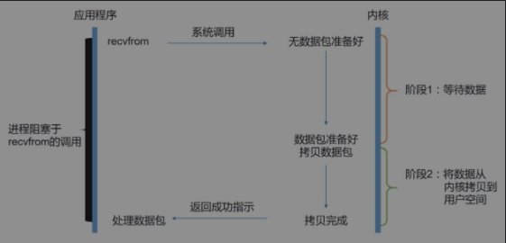
IO模型
BIO
IO模型
Notes:
对于network io来说，内核需要等待足够的数据到来，对于用户来说，整个线程会阻塞，一直等到数据到来才会将数据从内核拷贝到用户内存，然后返回。阻塞再read方法上

Slide 6
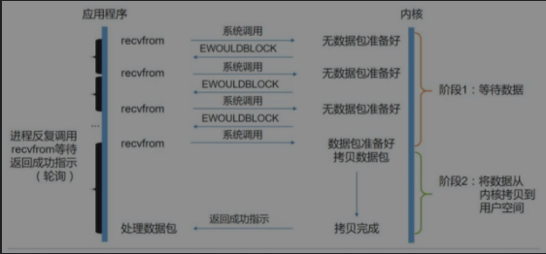
IO模型
NIO
IO模型
Notes:
由线程主动询问内核数据准备好了没，内核中数据没准备好并不会block用户进程，而是立即返回error。线程不断主动轮询，一旦内核中的数据准备好了，那么它马上就将数据拷贝到了用户内存，然后返回。不阻塞，返回error

Slide 7
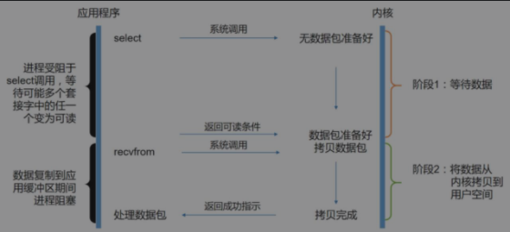
IO模型
Event drive IO
IO模型
Notes:
内核提供select（1024容量限制）/epoll（基本无限制）方法不断的轮询所负责的所有socket，当某个socket有数据到达了，就通知用户进程。当线程调用了select，那么整个进程会被block，由内核的select方法完成数据准备好的监控，然后返回，这个时候，线程再调用read将数据拷贝到内存中。与BIO区别：线程是被select这个函数block，而不是被socket IO给block。（如果处理的连接数不是很高的话，使用select/epoll的web server不一定比使用multi-threading + blocking IO的web server性能更好，可能延迟还更大。select/epoll的优势并不是对于单个连接能处理得更快，而是在于能处理更多的连接。（redis、nginx））

Slide 8
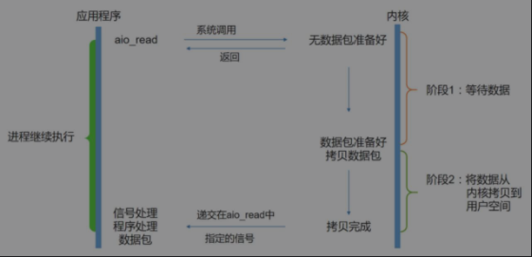
IO模型
AIO
IO模型
Notes:
线程发起read操作之后，立刻就可以开始去做其它的事。内核受到一个asynchronous read之后会立刻返回，所以不会对用户进程产生任何block。然后，内核会等待数据准备完成，然后将数据拷贝到用户内存，当这一切都完成之后，内核会给用户进程发送一个signal，告诉它read操作完成了。不阻塞，不error，内核异步处理然后发生信号通知用户线程

Slide 9
02
NIO基础知识
JAVA NIO三大组件

Slide 10
NIO基础
首先，看下jdk的nio包为我们提供了些什么：
进行异步I/O操作的缓冲区ByteBuffer等；
进行异步I/O操作的管道Pipe；
进行各种I/O操作（异步或者同步）的Channel，包括ServerSocketChannel和SocketChannel；
多种字符集的编码能力和解码能力；
实现非阻塞I/O操作的多路复用器selector；
基于流行的Perl实现的正则表达式类库；
文件通道FileChannel。
三大组件：Buffer，Channel，Selector

Slide 11
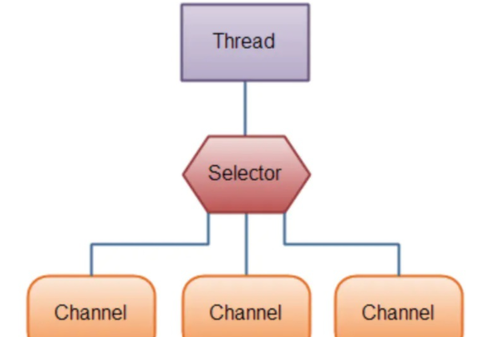
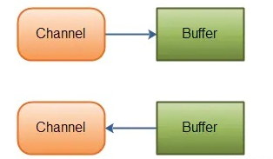
NIO基础
Buffer：缓冲区实际上是一个容器对象，更直接地说，其实就是一个数组，在NIO库中，所有数据都是用缓冲区处理的。在读取数据时，它是直接读到缓冲区中的；在写入数据时，它也是写入缓冲区的；任何时候访问NIO中的数据，都是将它放到缓冲区中。（ByteBuffer）
Channel：通道是一个对象，通过它可以读取和写入数据，当然所有数据都通过Buffer对象来处理。我们永远不会将字节直接写入通道，而是将数据写入包含一个或者多个字节的缓冲区。同样也不会直接从通道中读取字节，而是将数据从通道读入缓冲区，再从缓冲区获取这个字节。（SocketChannel、ServerSocketChannel）
Selector：Selector是注册各种I/O事件的地方，而且当那些事件发生时，就是Selector告诉我们所发生的事件
三者关系

Slide 12
03
Reactor 模型
三种 reactor 模型介绍

Slide 13
Reactor模型
reactor模型中的三种角色
Reactor 将I/O事件分派给对应的Handler（selector）
Acceptor 处理客户端新连接，并分派请求到处理器链中（连接事件）
Handlers 执行非阻塞读/写 任务（读写事件）

Slide 14
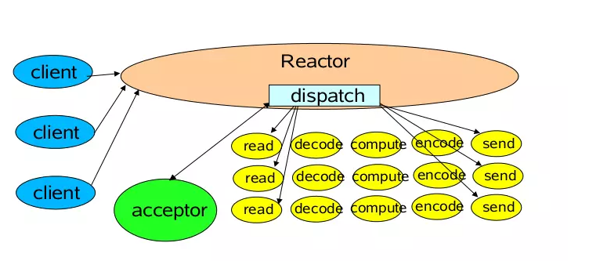
Reactor模型
单reactor单线程模型
Notes:
Reactor线程，负责多路分离套接字，有新连接到来触发connect 事件之后，交由Acceptor进行处理，有IO读写事件之后交给hanlder 处理。
Acceptor主要任务就是构建handler ，在获取到和client相关的SocketChannel之后 ，绑定到相应的hanlder上，对应的SocketChannel有读写事件之后，基于racotor 分发,hanlder就可以处理了（所有的IO事件都绑定到selector上，有Reactor分发）

Slide 15
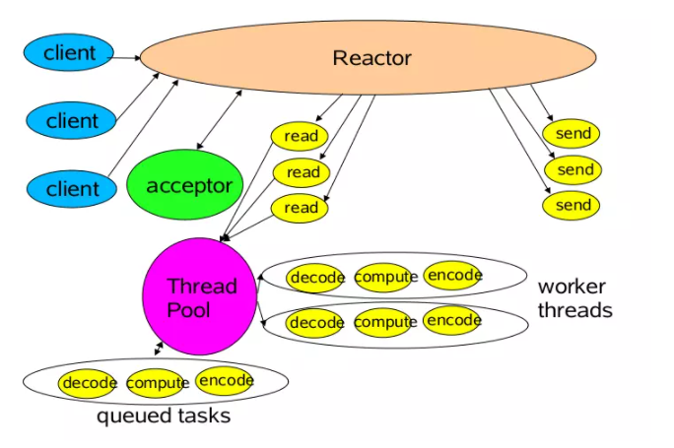
Reactor模型
单reactor多线程模型
Notes:
在处理业务逻辑，也就是获取到IO的读写事件之后，交由线程池来处理，这样可以减小主reactor的性能开销，从而更专注的做事件分发工作了，从而提升整个应用的吞吐。

Slide 16
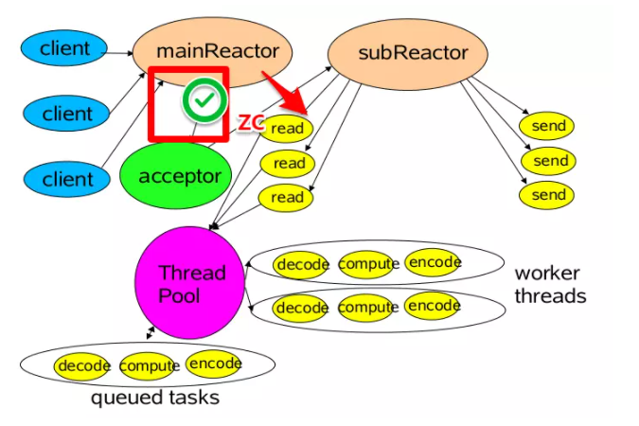
Reactor模型
多reactor多线程模型
Notes:
mainReactor负责监听server socket，用来处理新连接的建立，将建立的socketChannel指定注册给subReactor
subReactor维护自己的selector, 基于mainReactor 注册的socketChannel多路分离IO读写事件，读写网 络数据，对业务处理的功能，另其扔给worker线程池来完成。
mainReactor 主要是用来处理网络IO 连接建立操作，通常一个线程就可以处理，而subReactor主要做和建立起来的socket做数据交互和事件业务处理操作，它的个数上一般是和CPU个数等同，每个subReactor一个线程来处理

Slide 17
04
Netty 实战
Netty对nio，reactor模型的使用

Slide 18
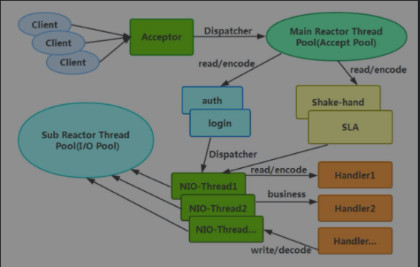
Netty实战
逐步解析：
1、EventLoopGroup（bossGroup、workerGroup、 EventLoop）
2、Bootstrap（参数封裝、启动流程、反射创建channel流程）
3、Pipeline（与channel的关系，head、tail节点双向链表，in和out的关系）
4、异步处理（ ChannelFuture 、 ChannelPromise ）

Slide 19
Netty实战
EventLoopGroup
bossGroup： 负责连接事件（mainReactor）
workerGroup：负责I/O事件（subReactor）
EventLoop： 本质上是SingleThreadEventExecutor
EventExecutorChooser ：next方法的性能优化（位与和取余）
SingleThreadEventExecutor中的thread线程（处理select循环）和executor线程池（处理异步任务）
SingleThreadEventExecutor的run方法： select/process SelectedKeys/ runAllTasks
processSelectedKeys方法处理IO事件 / runAllTasks方法处理异步任务 （可通过ioRatio控制比例）
rebuildSelector解决nio的select导致cpu占用100%的bug（设置了一个阀值512，超过阀值重新注册selector）
childChannel的实现类是NioSocketChannel因此unsafe的实现类是NioByteUnsafe / parentChannel的实现类是NioServerSocketChannel因此unsafe的实现类是NioMessageUnsafe

Slide 20

Netty实战
Bootstrap
group： 分配reactor（mainReactor和subReactor），3种模型的使用
channel：指定创建的channel类型，bind时通过反射实例化。实例化时开启socket并指定使用nio，指定关心的事件selectkey，初始化pipeline
option/handler： 作用于main reactor（bossGroup）
childOption/childHandler：作用于sub reactor（workerGroup）
注册channel时开启eventloop的线程监听accept
bossgroup只在绑定多端口时才会使用多个线程（一个端口一个线程），否则只会使用一个线程（eventloop）
注册流程：

Slide 21
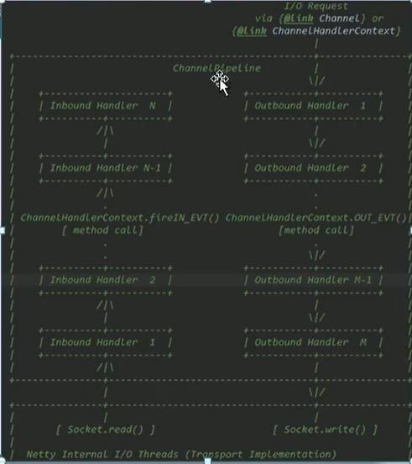
Netty实战
Pipeline
与channel的关系： 一个channel对应一个pipeline，互相拥有实例
head和tail节点：AbstractChannelHandlerContext
head节点：ChannelOutboundHandler, ChannelInboundHandler
tail节点：ChannelInboundHandler
in和out的关系：in按注册顺序，out按注册顺序倒序
注册：fireChannelRegistered方法 / 读取：fireChannelRead方法...
Inbound的操作，调用fire...方法传递 head->tail
Outbound的操作，调用fire...方法传递 tail->head

Slide 22
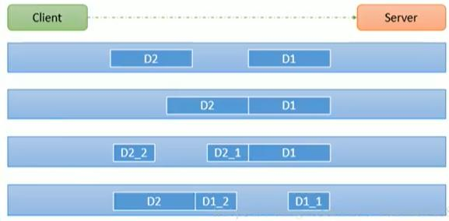
Netty实战
TCP粘包、拆包
TCP是一个“流”协议。所谓流，就是没有界限的一长串二进制数据。TCP作为传输层协议，并不了解上层业务数据的具体含义，它会根据TCP缓冲区的实际情况进行数据包的划分，所以在业务上认为是一个完整包的，可能会被TCP拆分成多个包进行发送，也有可能把多个小的包封装成一个大的数据包发送，这就是所谓的TCP拆包和粘包问题。
Notes:
Netty对半包或者粘包的处理其实也很简单。Channel中的数据读取的时候经过解析，如果不是一个完整的数据包，则解析失败，将这个数据包进行保存，等下次解析时再和这个数据包进行组装解析，直到解析到完整的数据包，才会将数据包向下传递

Slide 23
Netty实战
异步处理（ ChannelFuture 、 ChannelPromise ）
在Netty中，所有的IO操作都是一部执行的
Future：在jdk的Future的基础上拓展了监听器（Listener）接口
ChannelFuture ：扩展了Netty的Future接口，表示一种没有返回值的异步调用，同时和一个Channel进行绑定
Promise：Netty的Future的扩展，表示一种可写的Future
ChannelPromise ：扩展了Netty的Promise接口，绑定了Channel，既可以写异步执行结果，又有监听者的功能
Channel会持有ChannelFuture对象，listener通过addListener方法加入listener数组，执行异步IO操作时通常会携带一个ChannelPromise ，与Channel绑定，之前ChannelFutureListener实际注册到了DefaultChannelPromise。在异步task结束后，调用ChannelPromise 的success或者failure方法将结果回调，最后会调用notifyListeners方法来通知监听者

Slide 24
Netty实战
深层展望
buffer使用的优化
内存管理的优化
零拷贝

